Slide 1
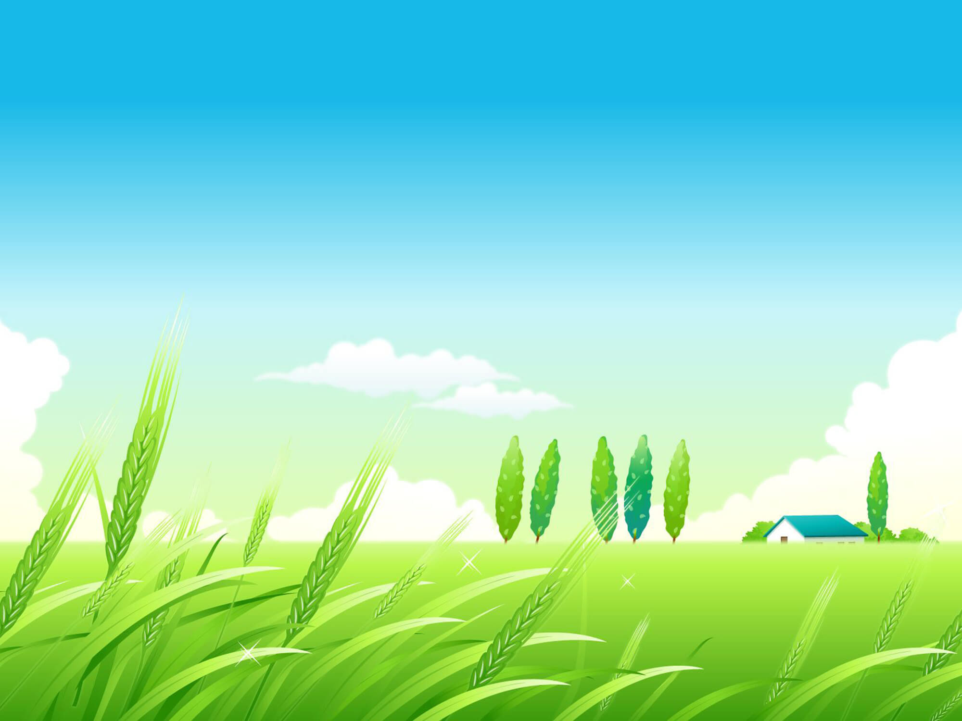
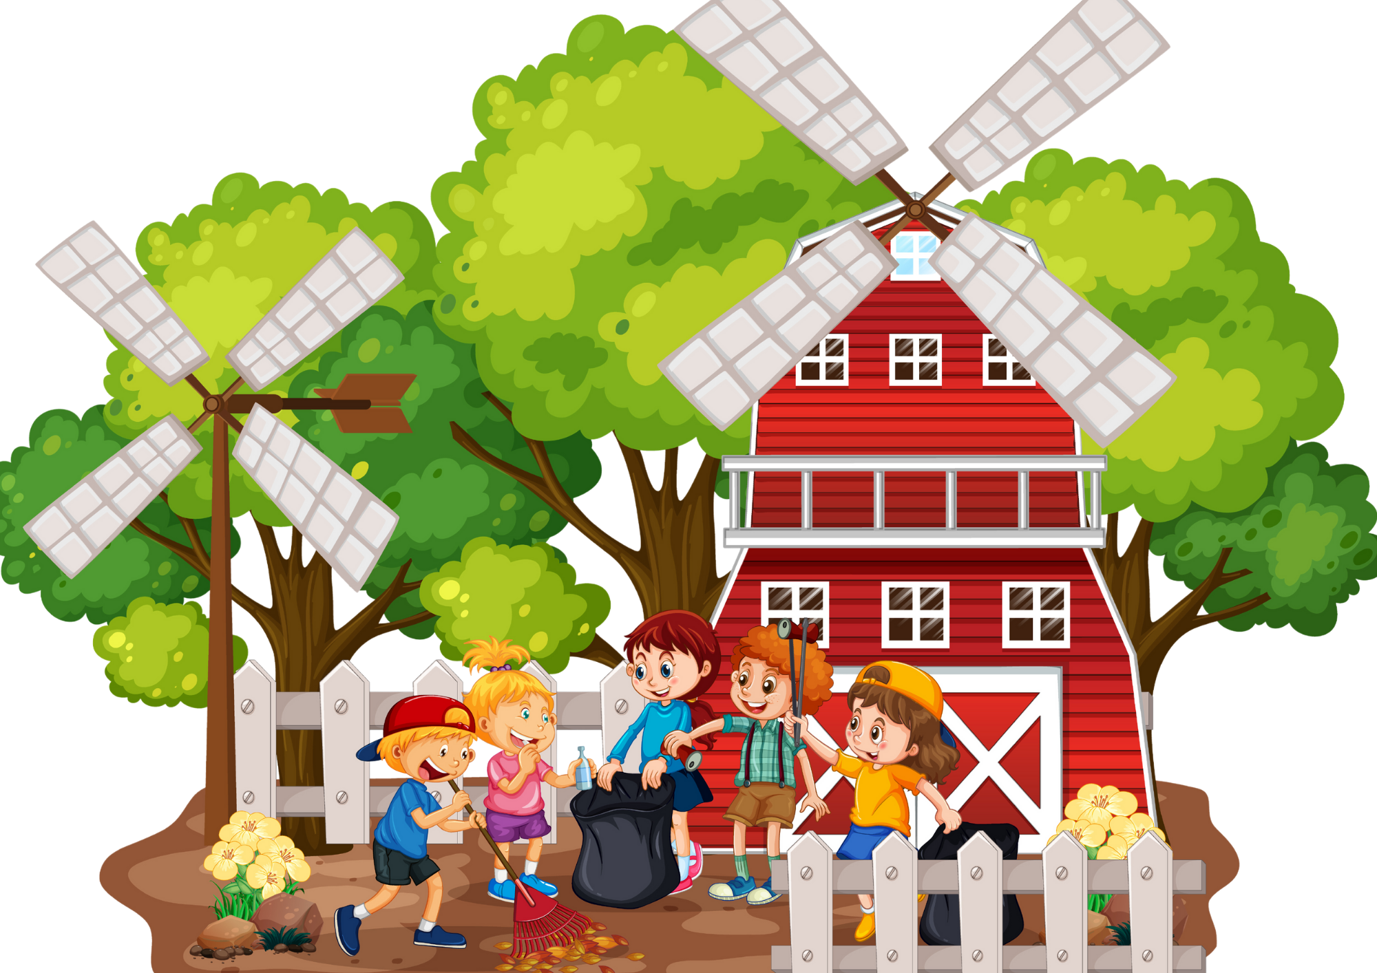

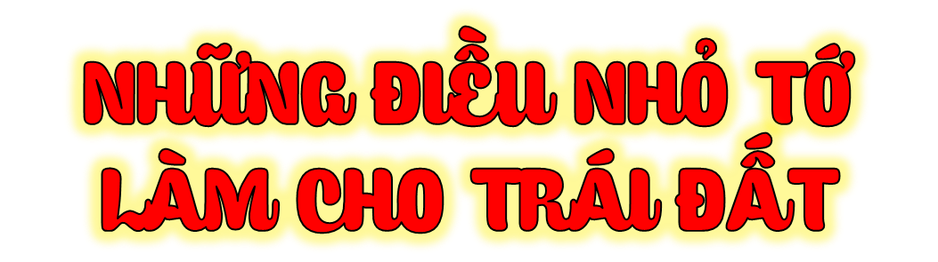
Bài 28: Tiết 1, 2
Lê Thị Oanh

Slide 2
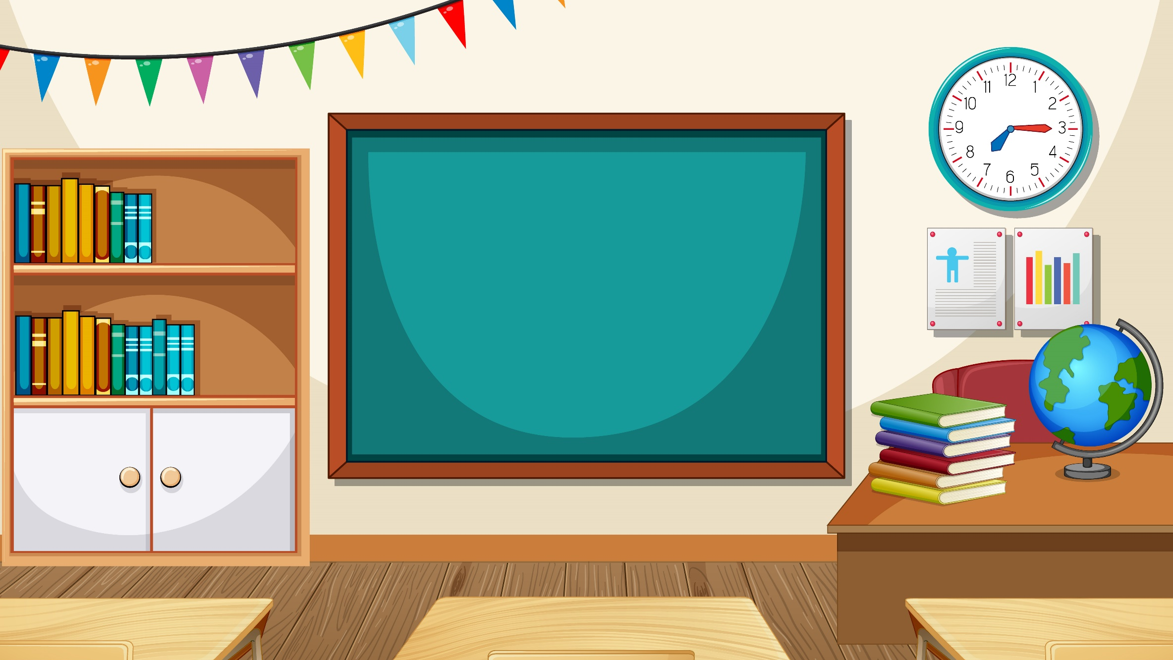
NHỮNG ĐIỀU NHỎ TỚ LÀM CHO TRÁI ĐẤT
Chỉ là những điều nhỏ thôi, nhưng tớ tin rằng nếu mọi người cùng làm thì kết quả sẽ rất lớn.
1. Không vứt rác bừa bãi
Nhiều bạn thản nhiên vứt rác ra đường, vì cho rằng có người dọn hộ. Nếu ai cũng như thế, Trái Đất sẽ biến thành núi rác khổng lồ.
2. Không dùng túi ni lông
Ước tính hiện nay có khoảng 300 triệu túi ni lông đang bị vứt trôi nổi trên đại dương. Để cứu sinh vật biển, chúng ta có thể dùng túi vải, túi giấy,... thay cho túi ni lông.
3. Không lãng phí thức ăn
Điều này chắc chắn ai cũng làm được. Không để thừa thức ăn là chúng ta tôn trọng người làm ra thức ăn cho mình. Và thế là Trái Đất cũng được tôn trọng.
Đến lượt bạn rồi. Hãy viết tiếp những điều thứ tư, thứ năm,... nhé.
(Theo Trang Nguyễn)

Slide 3
NHỮNG ĐIỀU NHỎ TỚ LÀM CHO TRÁI ĐẤT
Chỉ là những điều nhỏ thôi, nhưng tớ tin rằng nếu mọi người cùng làm thì kết quả sẽ rất lớn.
1. Không vứt rác bừa bãi
Nhiều bạn thản nhiên vứt rác ra đường, vì cho rằng có người dọn hộ. Nếu ai cũng như thế, Trái Đất sẽ biến thành núi rác khổng lồ.
2. Không dùng túi ni lông
Ước tính hiện nay có khoảng 300 triệu túi ni lông đang bị vứt trôi nổi trên đại dương. Để cứu sinh vật biển, chúng ta có thể dùng túi vải, túi giấy,... thay cho túi ni lông.
3. Không lãng phí thức ăn
Điều này chắc chắn ai cũng làm được. Không để thừa thức ăn là chúng ta tôn trọng người làm ra thức ăn cho mình. Và thế là Trái Đất cũng được tôn trọng.
Đến lượt bạn rồi. Hãy viết tiếp những điều thứ tư, thứ năm,... nhé.
(Theo Trang Nguyễn)
1
2
3
Cùng chia đoạn

Slide 4
1. Bài viết nhắc đến mấy điều mọi người cần làm cho Trái Đất? Đó là những điều gì?
Bài viết nhắc đến 3 điều mọi người cần làm cho trái đất. Đó là: không vứt rác bừa bãi, không dùng túi ni lông, không lãng phí đồ ăn
Notes:
Bấm vào dấu mũi tên góc phải để quay về slide chọn.

Slide 5
2. Vì sao mọi người cần làm những điều đó?
Vì nếu ai cũng vứt rác bừa bãi thì Trái Đất sẽ bến thành nủi rác khổng lồ. Việc sử dụng túi ni lông bừa bãi sẽ làm ảnh hưởng đến môi trường sống của sinh vật biển. Nếu chúng ta càng lãng phí thức ăn thì chúng ta lại phải làm ra đồ ăn nhiều hơn. Điều này làm đất đai bị vắt kiệt chất dinh dưỡng dẫn đến ô nhiễm đất.
Notes:
Bấm vào dấu mũi tên góc phải để quay về slide chọn.

Slide 6
3. Theo em vì sao lại gọi đó là những điều nhỏ?
Những điều chúng ta làm cho Trái Đất được gọi là những điều nhỏ bé vì: dễ làm, ai cũng làm được, không mất thời gan, công sức
Notes:
Bấm vào dấu mũi tên góc phải để quay về slide chọn.

Slide 7
4. Chúng ta có thể làm gì để cứu sinh vật biển?
Những điều chúng ta làm cho Trái Đất được gọi là những điều nhỏ bé vì: dễ làm, ai cũng làm được, không mất thời gan, công sức
Notes:
Bấm vào dấu mũi tên góc phải để quay về slide chọn.

